Slide 1
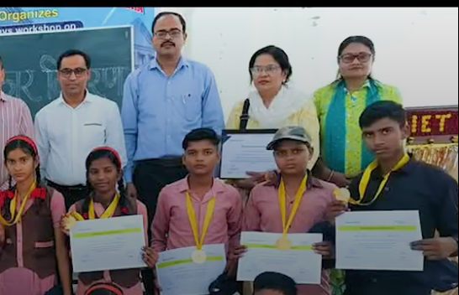
प्रतियोगी परीक्षाओं में सफलता
डॉ. मनोज कुमार वार्ष्णेय
प्रवक्ता (रसायन विज्ञान)
जिला शिक्षा एवं प्रशिक्षण संस्थान आगरा
जनपद- आगरा

Slide 2
नवाचार का कारण
1
छात्रहित में चलायी जा रही विभिन्न प्रवेश/छात्रवृत्ति परीक्षाओं के प्रति छात्रों व शिक्षकों में जागरूकता में कमी
2
छात्रवृत्ति एवं अन्य प्रतियोगी परीक्षाओं व आवश्यक पत्राजात की सूचना समय प्राप्त ना हो पाना
3
छात्रों को मार्गदर्शन प्रदान करने वाले शिक्षकों हेतु विकास क्षेत्र एवं जनपद स्तर पर प्रोत्साहन ना मिल पाना
4
राष्ट्रीय आय एवं योग्यता आधारित छात्रवृत्ति परीक्षा (NMMSE) में आगरा जनपद में 80-90 % सीटो का नहीं भर पाना

Slide 3
उद्देश्य
सूचनाओं को शिक्षकों को समय पर उपलब्ध कराना
विद्यार्थियों द्वारा आयोजित प्रतियोगी/ प्रवेश परीक्षाओं में अधिकतम प्रतिभाग करना
जनपद के परिषदीय विद्यालयों के बच्चों में प्रतिस्पर्धात्मक वातावरण तैयार करना
राष्ट्रीय आय एवं योग्यता आधारित परीक्षा में शतप्रतिशत सीटों को भरना
शिक्षकों का प्रोत्साहन देना
ड्रॉप आउट की सम्भावना को कम करना

Slide 4

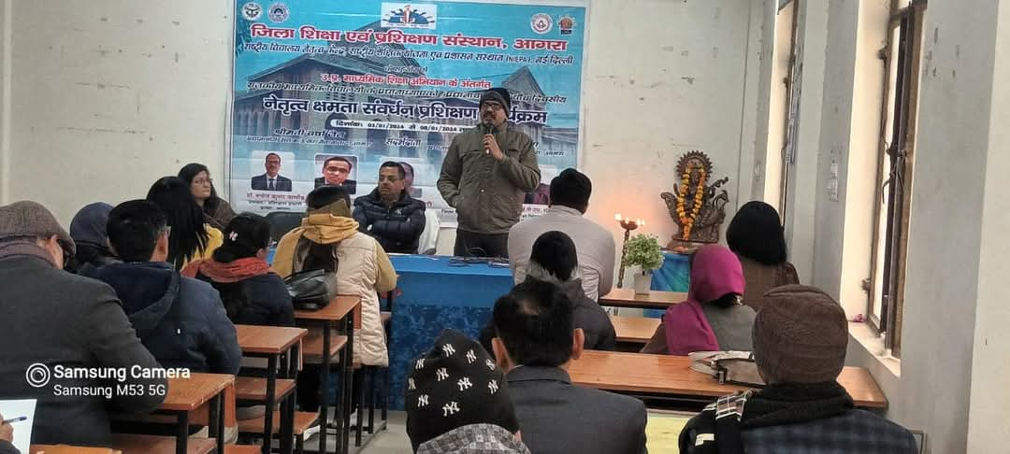
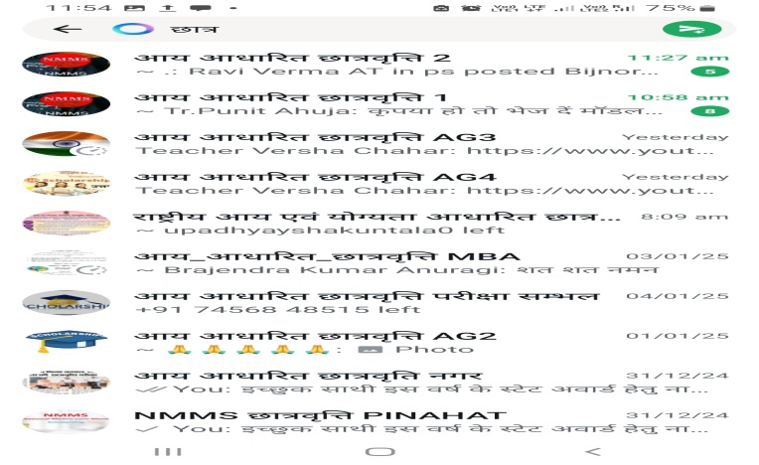
क्रियान्वयन
डायट में आयोजित प्रशिक्षणों के दौरान छात्रों हेतु आयोजित छात्रवृत्ति योजनाओं एवं प्रतियोगी परीक्षाओं का प्रचार एवं प्रसार
प्रवक्ता साथियों व खण्ड शिक्षा अधिकारियों के माध्यम से विभिन्न प्रतियोगी परीक्षाओं के आवेदन आने से पूर्व व आवेदन आने के पश्चात् समस्त विकास क्षेत्र की प्रधानाध्यापकों/प्रभारी प्रधानाध्यापकों के साथ ऑफलाइन-ऑनलाइन प्लेटफॉर्म पर मीटिंग आयोजित करना
शिक्षकों तक समय पर सूचना उपलब्ध कराने हेतु व्हाट्स एप समूह बनाना

Slide 5
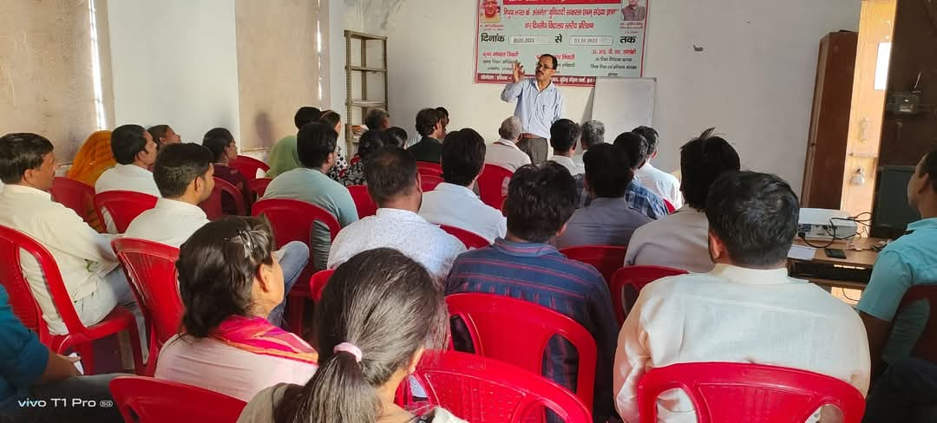
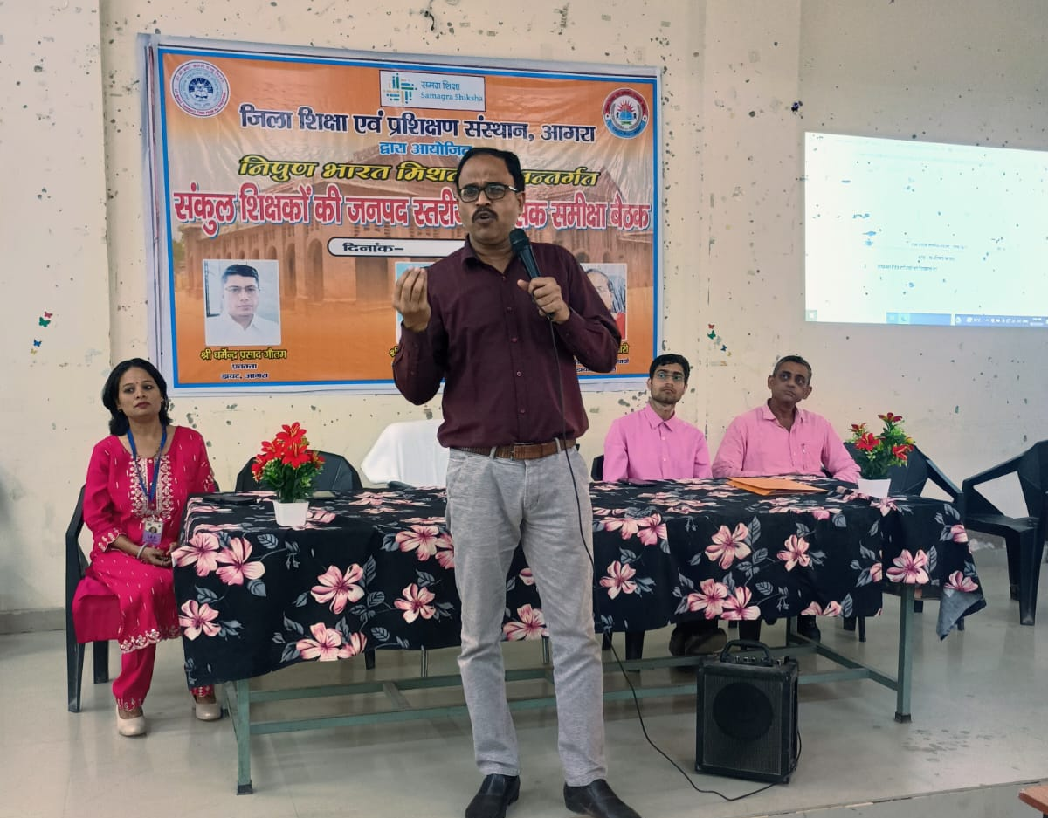
ए आर पी , एस आर जी मासिक समीक्षा बैठकों,शिक्षक संकुल एवं प्रधानाध्यापकों की मासिक समीक्षा बैठक में वर्तमान एवं भविष्य की कार्ययोजना बनाना

Slide 6
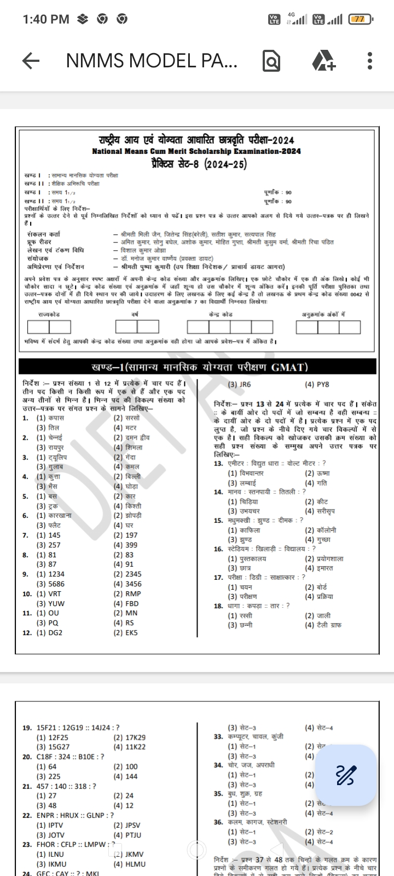
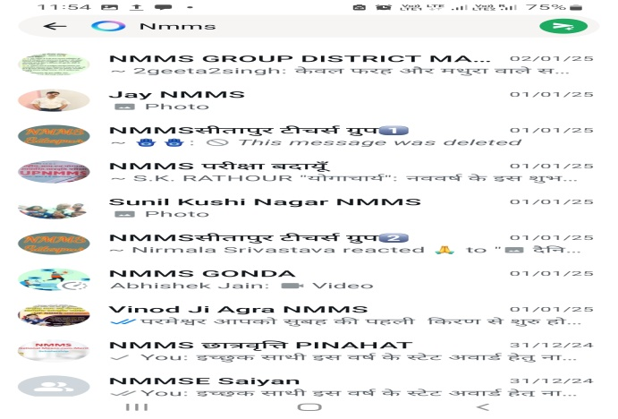
जनपद के विषय विशेषज्ञ अध्यापकों के टीम गठित कर एन.एम.एम. एवं श्रेष्ठ योजना हेतु प्रैक्टिस पेपर तैयार कर समूहों में प्रेषित किया जाना

Slide 7
प्रभाव
राष्ट्रीय आय एवं योग्यता आधारित छात्रवृत्ति परीक्षा में आगरा जनपद हेतु कुल सीट 269
परीक्षा वर्ष 2020-21 2021-22 2022-23 2023-24
आवेदन 104 1348 3349 3498
चयन 18 221 264 264

Slide 8
नवाचार/वेस्ट प्रेक्टिस का प्रभाव
चयन वर्ष 2022-23 2023-24 2024-25
चयिनत विद्यार्थी 1 25 46

Slide 9
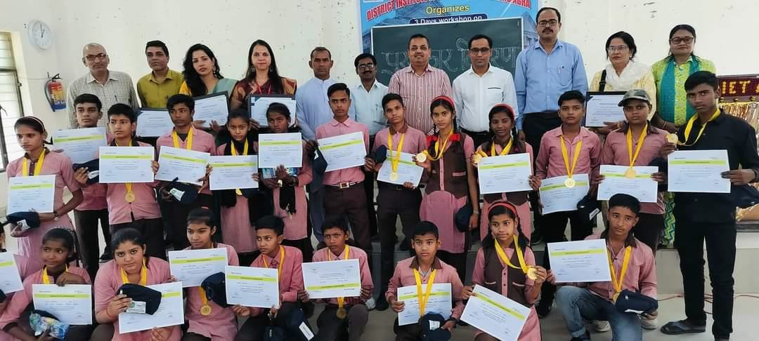
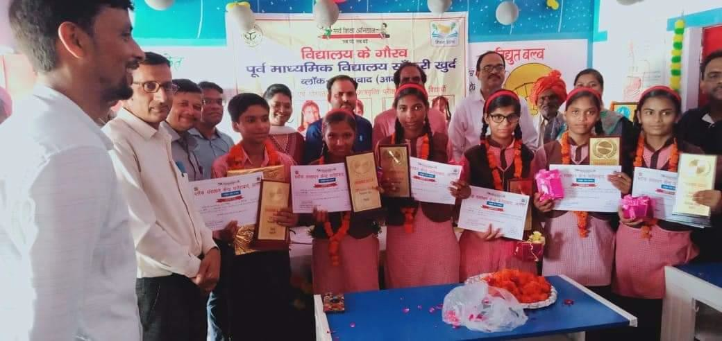
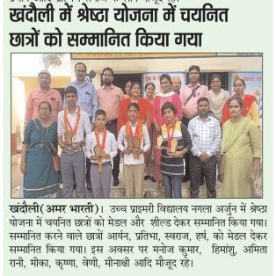
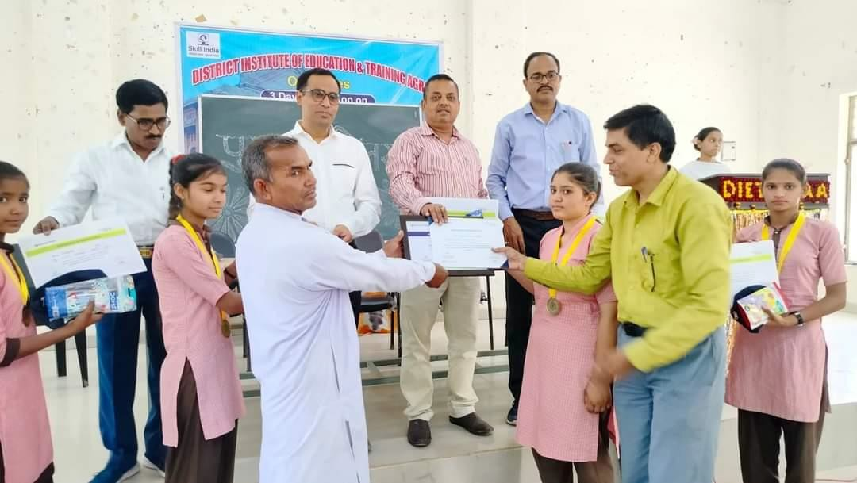
बच्चों एवं विद्यालय हेतु प्रोत्साहन के लिए किये गए प्रयास

Slide 10
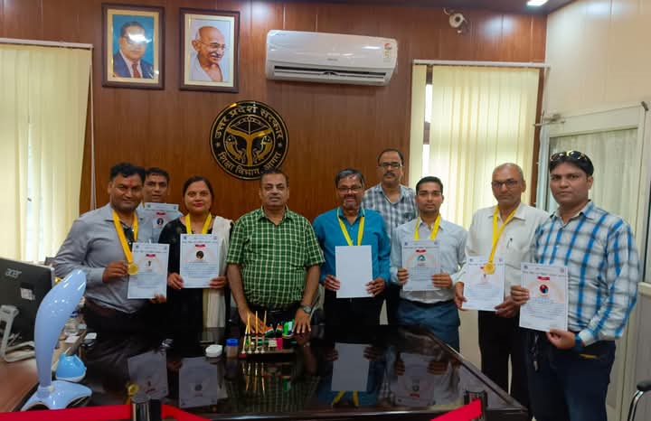
जनपदीय स्तरीय NMMS/SHRESHTHA/NAVODAY/VIDYAGYAN टीम को समय-समय पर प्राचार्य DIET आगरा द्वारा प्रोत्साहन के लिए किये गए प्रयास

Slide 11
धन्यवाद

